Slide 1

ENGENHARIA DE SOFTWARE I
DEPARTAMENTO DE ELECTROTECNIA
ENGENHARIA INFORMÁTICA
ENGENHARIA DE REQUISITOS

Slide 2
DISCENTES:
Golias, Marcos David
Chiungo, Osvenio Alvaro
Maurício, Shelton
Macaneta, Lino Filipe
Deve, Yuren Carolina Gabriel, Ivan Agostinho
DOCENTES:
Dr. Sergio Mavie Engª. Ivone Cipriano

Slide 3
INTRODUÇÃO
A Engenharia de Requisitos é um campo fundamental dentro da Engenharia de Software que se dedica à elicitação, análise, especificação, validação e gerenciamento dos requisitos de um sistema de software. Ela visa garantir que o software desenvolvido atenda às necessidades dos stakeholders, seja funcional e atenda às expectativas de todos os envolvidos no projeto.

Slide 4
OBJECTIVOS
Objetivo geral:
Apresentar os conceitos, métodos e técnicas da Engenharia de Requisitos.
Objetivos específicos:
Definir o que são requisitos e suas diferentes categorias.
Descrever os processos de elicitação, análise e especificação de requisitos.

Slide 5
OBJECTIVOS
Objetivos específicos:
Apresentar técnicas para validação e gerenciamento de requisitos.
Discutir os desafios e as melhores práticas da Engenharia de Requisitos.

Slide 6
METODOLOGIA
Os conceitos e explicações que serão apresentadas são baseados em diversas bibliográfias que posteriomente serão apresentadas, investigações em web sites e conteúdo em video disponibilizado em certos canais do Youtube. Essas fontes foram a base para sintetizar abordagens teóricas e exemplos práticos para transmitir o conteúdo que será aqui apresentado.

Slide 7
ENGENHARIA DE REQUISITOS DE SOFTWARE
A Engenharia de Requisitos de Software é o passo primordial para o desenvolvimento de um programa. Ela é formada por um conjunto de métodos e processos que buscam montar uma base de informações confiáveis e validadas para que o software seja construído.

Slide 8
ENGENHARIA DE REQUISITOS DE SOFTWARE
Não é muito interessante chegar no meio do projeto e descobrir que está faltando algo, certo? A função da Engenharia de Requisitos é evitar que isso aconteça ao listar necessidades, analisar, organizar e acompanhar o processo de desenvolvimento de um software.

Slide 9
REQUISITOS
Requisitos, em Engenharia de Software, referem-se às funções, características e restrições que um sistema de software deve atender para satisfazer as necessidades dos usuários, clientes e outras partes interessadas. Eles desempenham um papel fundamental no desenvolvimento de software, pois servem como base para o design, implementação, teste e manutenção do sistema.

Slide 10
REGRAS DE NEGÓCIO
Em Engenharia de Requisitos, as regras de negócio referem-se a especificações ou restrições que são impostas ao sistema de software devido às políticas, procedimentos ou práticas de negócio da organização. Essas regras capturam aspectos essenciais do domínio do problema e definem como o sistema deve se comportar em determinadas situações.

Slide 11
NECESSIDADES
Em Engenharia de Requisitos, as necessidades referem-se às demandas, expectativas ou problemas que um sistema de software deve resolver para satisfazer os usuários finais ou outras partes interessadas. Identificar e compreender essas necessidades é crucial para o sucesso do projeto de software, pois elas servem como base para o desenvolvimento de requisitos que orientam o design, implementação e teste do sistema.

Slide 12
POR QUE É DIFÍCIL ENTENDER OS REQUISITOS DE UM SOFTWARE?

Slide 13
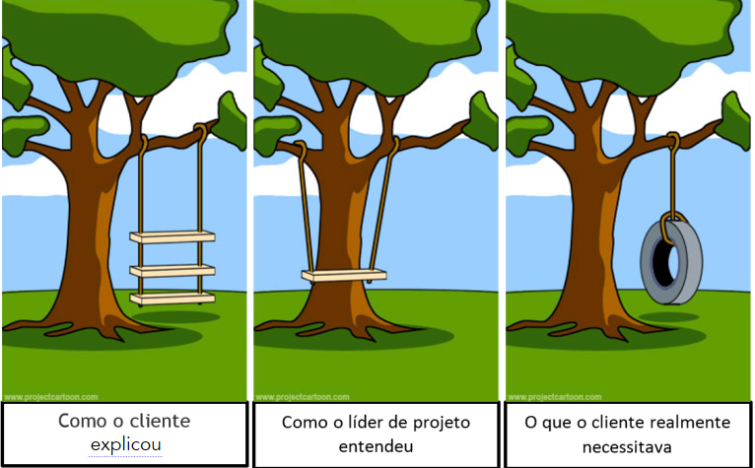

Slide 14
REQUISITOS FUNCIONAIS
Descrevem explicitamente as funcionalidades e serviços do sistema.
Documenta
Como o sistema deve reagir a entradas específicas.
Como deve se comportar em determinadas situações.
O que o sistema não deve fazer.

Slide 15
ATRIBUTOS DOS REQUISITOS FUNCIONAIS
Completude
Todas os serviços devem estar definidos.
Consistência
Os requisitos não devem ter definições contraditórias.

Slide 16
AMBIGUIDADES EM REQUISITOS
A imprecisão na especificação de requisitos é motivo de vários problemas.
“O sistema deve oferecer telas apropriadas...”
O que são telas apropriadas?

Slide 17
REQUISITOS NÃO-FUNCIONAIS (RNF)
Definem propriedades e restrições do sistema.
Podem ser do sistema todo ou de partes do sistema.
Requisitos não-funcionais podem ser mais críticos que requisitos funcionais.

Slide 18
CLASSIFICAÇÃO DE RNF
Requisitos do Produto
Especificam o comportamento do software.
Requisitos Organizacionais
Consequência de políticas e procedimentos das empresas.
Requisitos Externos
Derivados do ambiente ou fatores externos ao sistema.

Slide 19
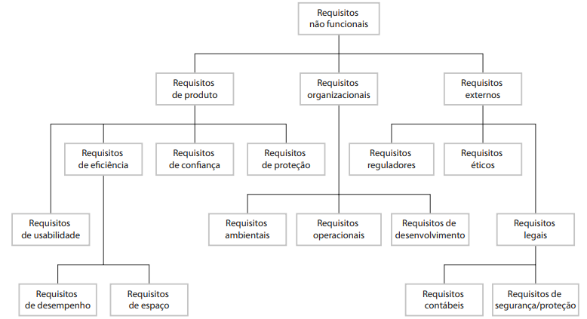

Slide 20
VERIFICAÇÃO DE RNF
Às vezes são de difícil verificação.
Idealmente, requisitos não-funcionais devem ser mensuráveis.

Slide 21
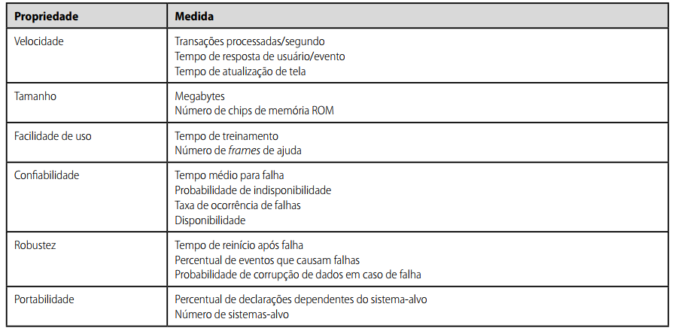

Slide 22
TÉCNICAS DE ELICITAÇÃO DE REQUISITOS

Slide 23
Objectivos:
Compreender as necessidades dos stakeholders
Documentar os requisitos
Gerenciar as expectativas

Slide 24
Técnicas:
Entrevistas.
Brainstorming.
Observação.
Análise de documentos.
Prototipagem.

Slide 25
Outras técnicas:
Questionários.
Workshops.
Criação de storyboards.
Mapas mentais.
Análise de cenários.

Slide 26
Seleção da técnica:
A escolha da técnica mais adequada depende de vários fatores, como:
Natureza do projeto.
Tempo disponível.
Habilidades do elicitor.

Slide 27
Considerações importantes:
Comunicação eficaz.
Neutralidade.
Gerenciamento de conflitos.
Validação dos requisitos.

Slide 28
MODELO DE CASO DE USO (MCU)
Representa os possíveis usos de um sistema da maneira como são percebidos por um observador externo a este sistema. Cada um desses usos está associado a um ou mais requisitos funcionais identificados para o sistema. A construção desse modelo envolve a definição de diversos componentes: casos de uso, atores e relacionamentos entre eles.

Slide 29
CASOS DE USO
Casos de uso foram propostos pela primeira vez pelo engenheiro de software sueco Ivar Jacobson 1970 , como um método para documentar as funcionalidades de um sistema em planeamento ou existente por meio de modelos simples.

Slide 30
CASOS DE USO
Segundo Bezzera, um caso de uso (do inglês use case) representa uma determinada funcionalidade de um sistema conforme percebida externamente. Representa também os agentes externos que interagem com o sistema. Um caso de uso, entretanto, não revela a estrutura e o comportamento internos do sistema.

Slide 31
CASOS DE USO
Há três dimensões em que o estilo de descrição de um caso de uso pode variar:
Formato
O formato de uma descrição de caso de uso diz respeito à estrutura utilizada para organizar a sua narrativa textual. Os formatos comumente utilizados são o contínuo, o numerado e o tabular.

Slide 32
CASOS DE USO
Grau de detalhamento
O grau de detalhamento a ser utilizado na descrição de um caso de uso pode variar desde o mais sucinto (descreve as interações entre ator e sistema sem muitos detalhe) até o expandido (descreve as interações em detalhes).

Slide 33
CASOS DE USO
Grau de abstração
O grau de abstração de um caso de uso diz respeito à existência ou não de menção a aspectos relativos à tecnologia durante a descrição desse caso de uso.

Slide 34
CASOS DE USO
Actores
Actor é qualquer agente externo ao sistema que interage com o mesmo.
Actores de um sistema podem ser agrupados em diversas categorias:

Slide 35
CASOS DE USO
1. Cargos
2. Organizações ou divisões de uma organização
3. Outros sistemas de software
4. Equipamentos com os quais o sistema deve se comunicar

Slide 36
CASOS DE USO
Um aspecto importante a ser notado é que um ator corresponde a um papel representado em relação ao sistema. Por exemplo, a mesma pessoa pode agir (desempenhar um papel) como um ator em um momento e como outro ator em outro momento. As funcionalidades principais do sistema são definidas tendo em mente os objetivos dos atores primários. Já um ator secundário supervisiona, opera, mantém ou auxilia na utilização do sistema pelo atores primários. Atores secundários existem apenas para que os atores primários possam utilizar o sistema.

Slide 37
CASOS DE USO
Relacionamentos
Os componentes que tem a função de relacionar os atores e casos de uso são denominados relacionamentos. Sendo assim, um ator deve estar relacionado a um ou mais casos de uso do sistema. Além disso, pode haver relacionamentos entre os casos de uso ou entre os atores de um sistema.
A UML define os seguintes relacionamentos para o modelo de casos de uso: comunicação, inclusão, extensão e generalização.

Slide 38
CASOS DE USO
Diagrama de casos de uso
São modelos simples para documentar de forma esquemática as funções de um sistema a partir do ponto de vista do usuário, bem como as inter-relações das funcoes de um sistema e as relações entre essas funcões e seu ambiente.

Slide 39
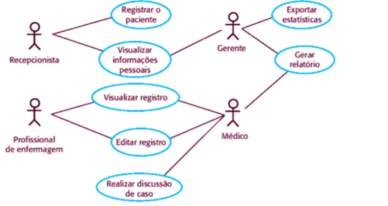

Slide 40
CASOS DE USO
Também é possível representar a fronteira do sistema em um diagrama de casos de uso. Essa fronteira é representada por um retângulo no interior do qual são inseridos os casos de uso. Os atores são posicionados do lado de fora do retângulo, para enfatizar a divisão entre o interior e o exterior do sistema.

Slide 41
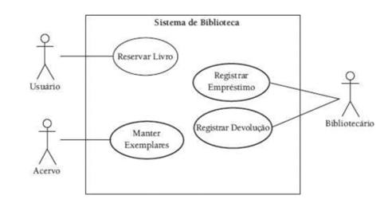

Slide 42
CASOS DE USO
Relacionamento de comunicação
Um relacionamento de comunicação informa a que caso e uso o ator está associado. O fato de um ator estar associado a um caso de uso por meio de um relacionamento de comunicação significa que esse ator interage (troca informações) com o sistema com ajuda daquele caso de uso. Um ator pode se relacionar com mais de um caso de uso do sistema.

Slide 43
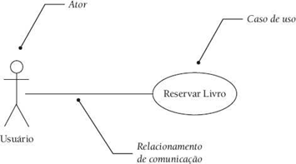

Slide 44
CASOS DE USO
Relacionamento de inclusão
O relacionamento de inclusão existe somente entre casos de uso. Deve se usar este relacionamento quando o mesmo comportamento se repetir em mais de um caso de uso. Esse comportamento comum pode ser incorporado em um novo caso de uso, o chamado caso de uso incluso.

Slide 45
CASOS DE USO
Como exemplo de utilização do relacionamento de inclusão, considere um sistema de controle de transações bancárias. Alguns casos de uso desse sistema são Obter Extrato, Realizar Saque e Realizar Transferência. Esses casos de uso têm uma sequência de interações em comum: a que valida a senha do cliente do banco.

Slide 46
CASOS DE USO
Essa sequência de interações em comum pode ser descrita em um caso de uso Fornecer Identificação. Dessa forma, todos os casos de uso que utilizam essa sequência de interações podem fazer referência ao caso de uso Fornecer Identificação por meio do relacionamento de inclusão.
O relacionamento de inclusão em que um caso de uso A inclui um caso de uso B é representado por uma seta direcionada de A para B. O eixo dessa seta é tracejado e rotulado com o estereótipo predefinido include.

Slide 47
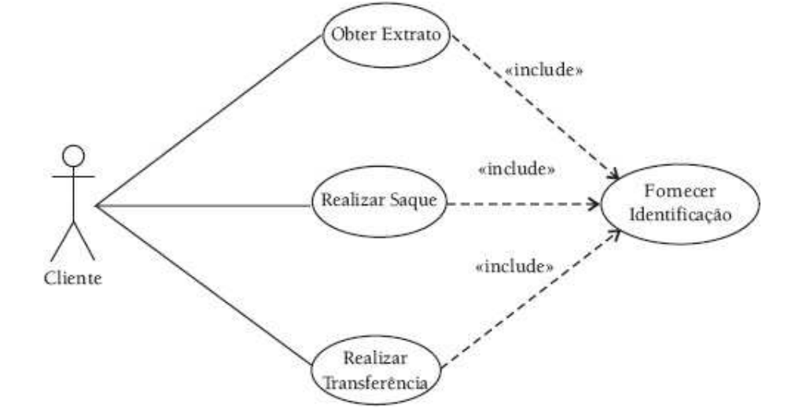

Slide 48
CASOS DE USO
Relacionamento de extensão
Considere dois casos de uso, A e B. Um relacionamento de extensão de A para B indica que um ou mais dos cenários de B podem incluir o comportamento especificado por A. Nesse caso, diz-se que A estende B. O caso de uso B é chamado de estendido, e o caso de uso A de extensor.
Use extensão quando um comportamento eventual de um caso de uso tiver de ser descrito.

Slide 49
CASOS DE USO
O relacionamento de extensão, em que um caso de uso A estende um caso de uso B, é representado por uma seta direcionada de A para B. Essa seta, de eixo também tracejado, é rotulada com outro estereótipo predefinido pela UML, o extend.

Slide 50
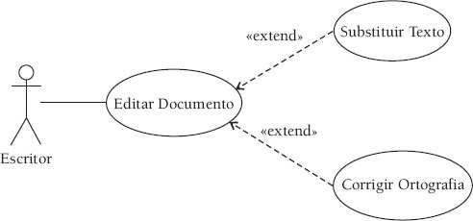

Slide 51
CASOS DE USO
Generalização entre casos de uso
O relacionamento de generalização pode existir entre dois casos de uso ou entre dois atores. Esse relacionamento permite que um caso de uso (ou um ator) herde características de outro, mais genérico, este último normalmente chamado de caso de uso (ator) base. O caso de uso (ator) herdeiro pode especializar o comportamento do caso de uso (ator) base.

Slide 52
CASOS DE USO
Na generalização entre casos de uso, sejam A e B dois casos de uso. Quando B herda de A, as sequências do comportamento de A valem também para B. Quando for necessário, B pode redefinir relacionamento as sequências de comportamento de A. Além disso, B (o caso de uso herdeiro) participa em qualquer relacionamento no qual A (o caso de uso pai) participa. Ou seja, todo ator que puder realizar o caso de uso pai pode também realizar qualquer caso de uso filho.

Slide 53
CASOS DE USO
A UML estabelece que o caso de uso mais genérico em uma generalização pode ser concreto ou bstrato. Um caso de uso abstrato não apresenta comportamento associado. Por outro lado, um caso de uso concreto possui algum comportamento.

Slide 54
CASOS DE USO
A generalização entre atores significa que o ator herdeiro possui o mesmo comportamento (em relação ao sistema) que o ator do qual ele herda. Isso implica que, se dois ou mais atores herdam de outro ator A, então todos os casos de uso associados a A identificam os atores herdeiros também como A. Em outras palavras, é impossível para um caso de uso relacionado a A perceber a diferença entre este e qualquer um de seus atores herdeiros; o ator A e seus herdeiros são percebidos como um só pelo caso de uso.

Slide 55
CASOS DE USO
Use generalização entre casos de uso quando você identificar dois ou mais casos de uso com comportamentos semelhantes. Crie, então, um caso de uso mais genérico (de preferência abstrato) e o relacione por generalização aos casos de uso semelhantes.
Use generalização entre atores quando precisar definir um ator que desempenhe um papel que já é desempenhado por outro ator em relação ao sistema, mas que também possui comportamento particular adicional.

Slide 56
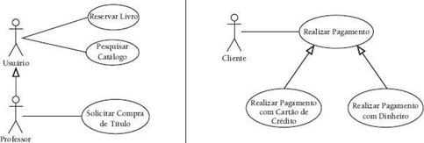

Slide 57

CASOS DE USO
Possibilidades de relacionamentos entre os elementos do modelo de casos de uso

Slide 58
DOCUMENTAÇÃO DE REQUISITOS
Documento de requisitos de software (Especificação de requisitos de Software -SRS) do ingles Software requirements Specification.
É uma declaração oficial de que os desenvolvedores do sistema devem implementar. Deve incluir tato os requisitos de usuário para um sistema quanto uma especificação detalhada dos requisitos de sistema.

Slide 59
DOCUMENTAÇÃO DE REQUISITOS
Podem ser integrados na mesma descrição, ou em documentos separados se houver um grande número de requisitos. Documentos de requisitos são essenciais quando um contratante externo está desenvolvendo o sistema de software.
O documento de requisitos tem um conjunto diversificado de usuários, que vão desde a alta administração da organização que está pagando pelo sistema até os engenheiros responsáveis pelo desenvolvimento do software.

Slide 60
DOCUMENTAÇÃO DE REQUISITOS
O nível de detalhes que você deve incluir em um documento de requisitos depende do tipo de sistema em desenvolvimento e o processo usado.

Slide 61
DOCUMENTAÇÃO DE REQUISITOS
É particularmente importante incluir uma tabela completa, abrangendo conteúdo e índice de documentos, para que os leitores possam encontrar as informações de que necessitam.

Slide 62
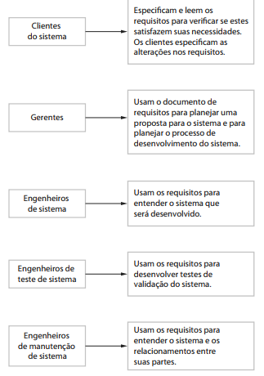

Slide 63
ESPECIFICAÇÃO DE REQUISITOS
A especificação de requisitos é o processo de escrever os requisitos de usuário e de sistema em um documento de requisitos.
Esses requisitos devem ser:
Claros;
Inequívocos;
Fáceis de entender;
Completos;
Consistentes.

Slide 64
ESPECIFICAÇÃO DE REQUISITOS
Os stakeholders interpretam os requisitos de maneiras diferentes e muitas vezes há conflitos e incoerências inerentes a eles.
Requisitos de usuário:
Quase sempre são escritos em linguagem natural;
Complementada por diagramas e tabelas apropriados no documento de requisitos.
Devem especificar apenas o comportamento externo do sistema.

Slide 65
ESPECIFICAÇÃO DE REQUISITOS
Requisitos de Sistema:
Podem ser escritos em linguagem natural;
Formulários e gráficos ou modelos matemáticos do sistema.

Slide 66
ESPECIFICAÇÃO EM LINGUAGEM NATURAL
É usada já a muito tempo.
Intuitiva;
Expressiva;
Universal.
Para minimizar os mal-entendidos ao escrever os requisitos em linguagem natural, recomenda-se seguir essas diretrizes simples:

Slide 67
ESPECIFICAÇÃO EM LINGUAGEM NATURAL
Inventar um formato padrão e garantir que todas as definições de requisitos o sigam;
Usar a linguagem coerentemente para distinguir entre requisitos obrigatórios e desejáveis (“Deve”, “Pode”);

Slide 68
GERENCIAMENTO DE REQUESITOS
O planejamento do gerenciamento de requisitos tem a ver com estabelecer como será gerenciado um conjunto de requisitos em evolução.
No processo de planejamento é preciso decidir por uma série de questões:

Slide 69
GERENCIAMENTO DE REQUESITOS
1.Identificação de requisitos: Cada requisito deve ser identificado para que possa ser referido por outros requisitos e utilizado em avaliações de rastreabilidade.
2.Processo de gerenciamento de mudança: Esse é um conjunto de atividades que avaliam o impacto e o custo das mudanças.

Slide 70
GERENCIAMENTO DE REQUESITOS
No processo de planejamento é preciso decidir por uma série de questões:
3.Políticas de rastreabilidade: Definem os relacionamentos que devem ser registrados entre cada requisito e entre os requisitos e o projeto (design) do sistema.
4.Apoio de ferramentas: O gerenciamento de requisitos envolve o processamento de grande quantidade de informações sobre os requisitos.

Slide 71
GERENCIAMENTO DE MUDANÇA REQUESITOS
O gerenciamento de mudança é essencial para decidir se os benefícios de implementar novos requisitos são justificados pelos custos de sua implementação.
A vantagem de usar um processo formal no gerenciamento de mudança é que todas as propostas de mudança são tratadas consistentemente e as mudanças no documento de requisitos são feitas de maneira controlada.

Slide 72
GERENCIAMENTO DE MUDANÇA REQUESITOS
Existem três estágios principais em um processo de gerenciamento de mudança, a mencionar:
Análise do problema e especificação da mudança;
Análise da mudança e estimativa de custo.

Slide 73
CONCLUSÃO
A Engenharia de Requisitos de Software é muito importante antes, durante e depois do desenvolvimento de um programa, pois lista tarefas, acompanhar o cumprimento de demandas para entregar um programa funcional e eficiente. Ela é o conjunto de normas, regras e metodologias que vão garantir a qualidade do software.

Slide 74
REFERÊNCIAS BIBLIOGRÁFICAS
Ian Sommerville. Engenharia de Software, 9ª Edição. Pearson Education, 2011.
https://querobolsa.com.br/revista/requisitos-funcionais-e-nao-funcionais
BEZZERA, Eduardo.principios de analise e projectos de sistema com uml, ª3 Edição, 2015, elservier editora Ltda.

Slide 75
OBRIGADO
Pela Atenção!

